Slide 1

Big Data
BDY7101
1

Slide 2
Carga de Datos en Power BI
2

Slide 3
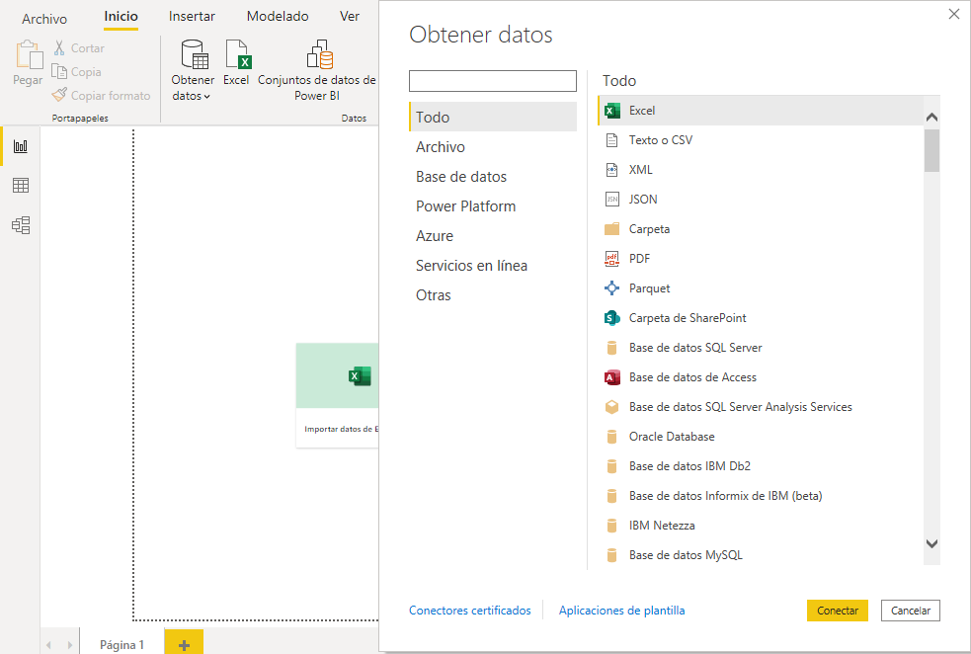
Carga de datos en Power BI
Para cargar datos en Power BI Desktop existen múltiples opciones:
3

Slide 4
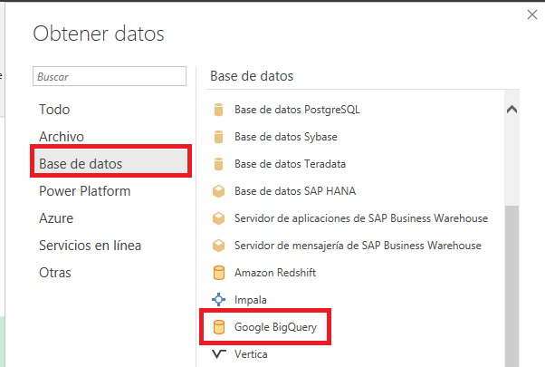
Carga de datos en Power BI
Se escoge “Base de datos” y específicamente “Google BigQuery”:
4

Slide 5
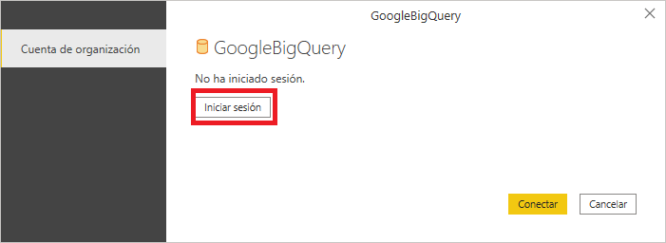

Carga de datos en Power BI
Se debe iniciar la sesión para acceder a los datos:
5

Slide 6

Carga de datos en Power BI
Se confirma el acceso y se puede autorizar a Power BI a que interactúe con la cuenta:
6

Slide 7
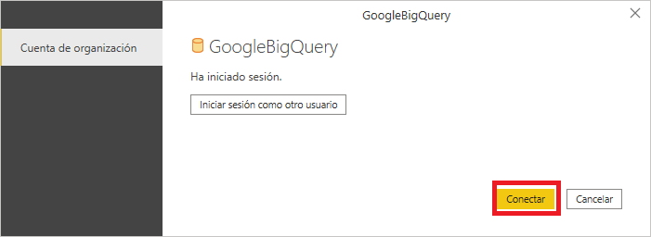
Carga de datos en Power BI
Ahora es posible conectar a Google BigQuery:
7

Slide 8
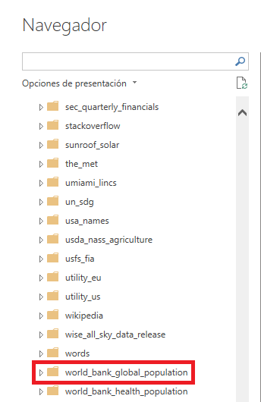
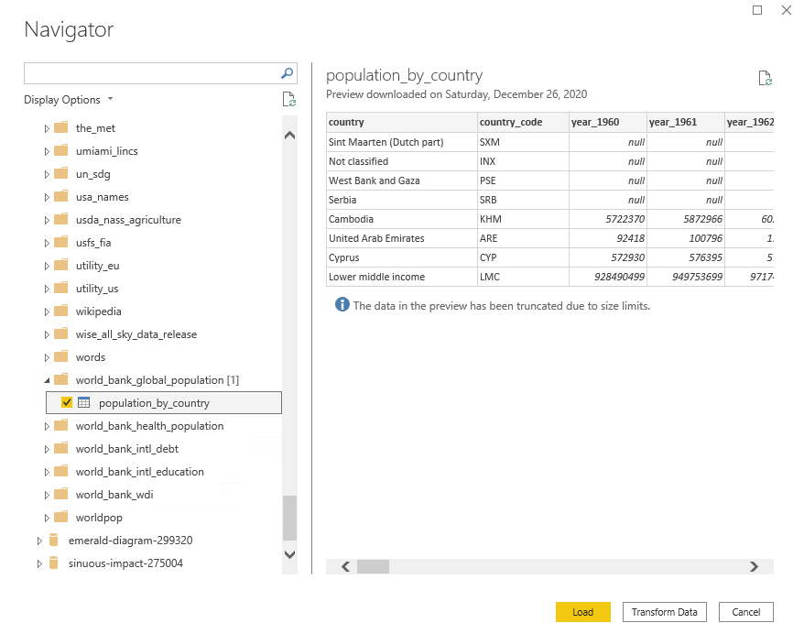
Carga de datos en Power BI
En Google BigQuery hay muchos datos disponible. Se escoge la información de habitante sen el mundo tomado del Banco Mundial:
8

Slide 9
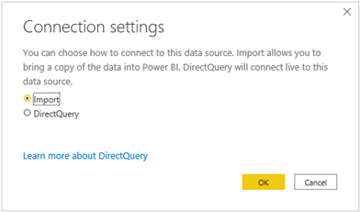
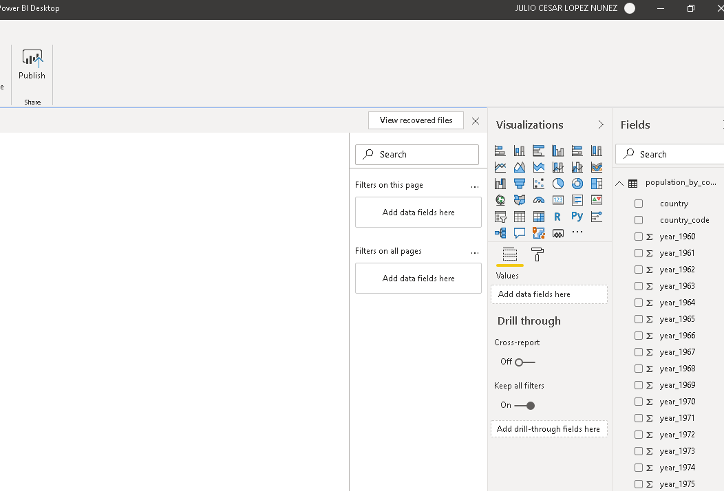
Carga de datos en Power BI
Power BI preguntará si se desea importar los datos o trabajar con ellos en la nube.
9

Slide 10
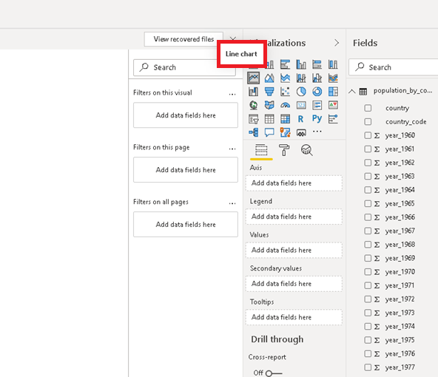
Carga de datos en Power BI
Con los datos cargados, se selecciona gráfico de línea (Line chart):
10

Slide 11
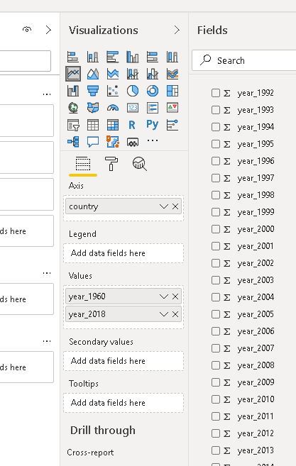
Carga de datos en Power BI
Utilice los siguientes campos:
Country: para representar el eje X (categorías)
Year 1960: población total en 1960
Year 1980: población total en 2018
Ambos datos representan cantidad sobre el eje Y
11

Slide 12
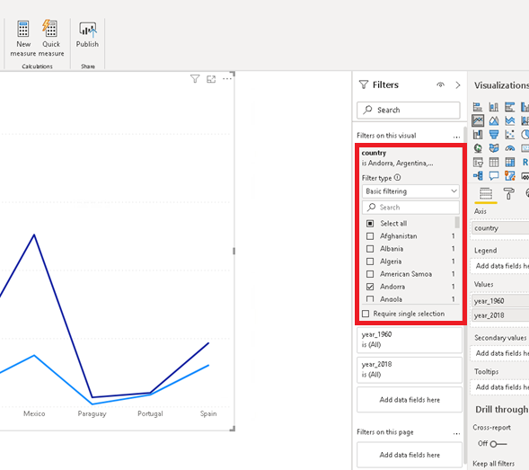
Carga de datos en Power BI
Para una mejor visualización, se filtran algunos países iberoamericanos:
12

Slide 13
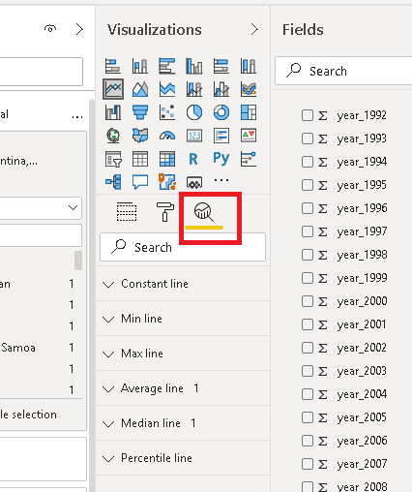
Carga de datos en Power BI
Análisis en Power BI:
Las opciones de Análisis que entrega Power BI
Dependiendo del tipo de grafico
Para gráfico de línea se habilitan 06 tipos de análisis (descriptivo)
Este ejemplo utiliza las medidas de Promedio (Average) y Mediana (Median)
13

Slide 14
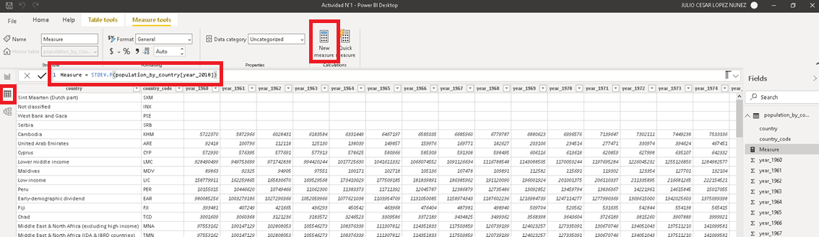
Carga de datos en Power BI
Desde la ventana de datos, usando la opción Nueva Medida (New Measure), se ocupa DAX para calcular la Desviación Estándar de la columna 2018:
Measure = STDEV.P(poputalion_by_country[Year_2018])
14

Slide 15
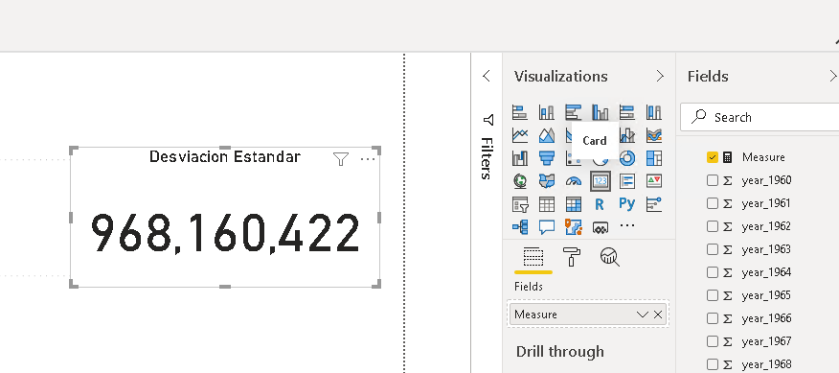
Carga de datos en Power BI
Usando una tarjeta (Card), se mostrará la desviación estándar que fue creada con DAX:
15

Slide 16
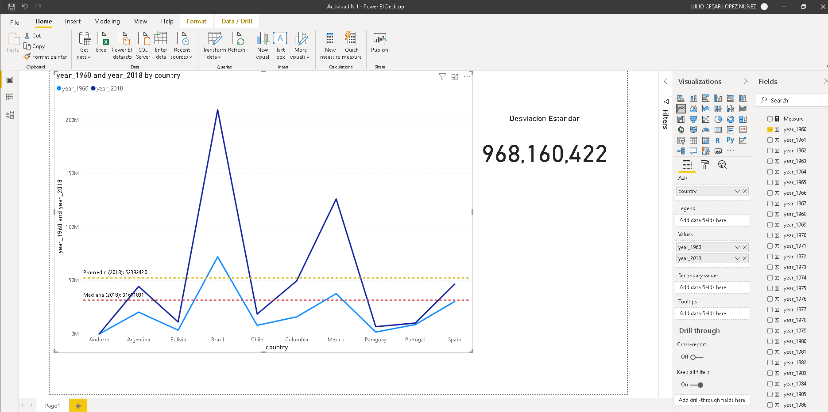
Carga de datos en Power BI
Se muestra la desviación estándar calculada:
16

Slide 17
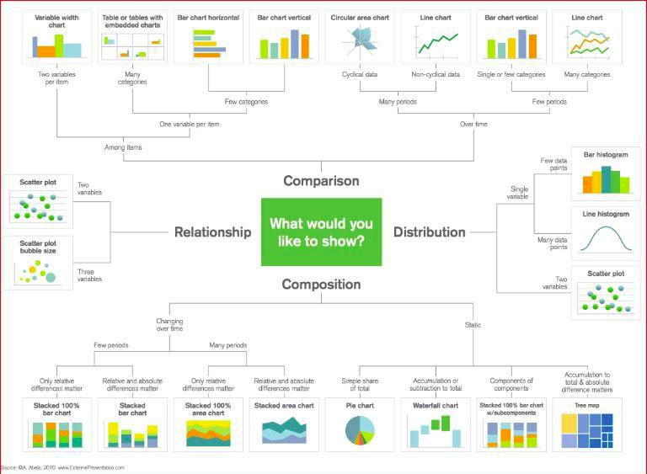
Carga de datos en Power BI
Para no olvidar (1): distintos gráficos para representar diferentes datos.
17

Slide 18
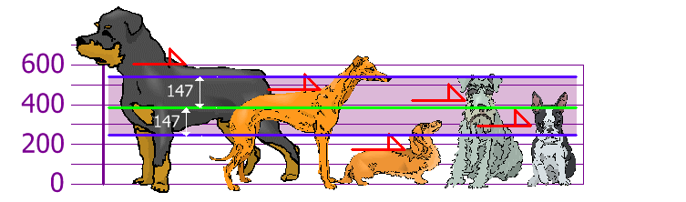
Carga de datos en Power BI
Para no olvidar (2):
El promedio de la estatura es 400, en tanto la desviación estándar es 147.
18

Slide 19
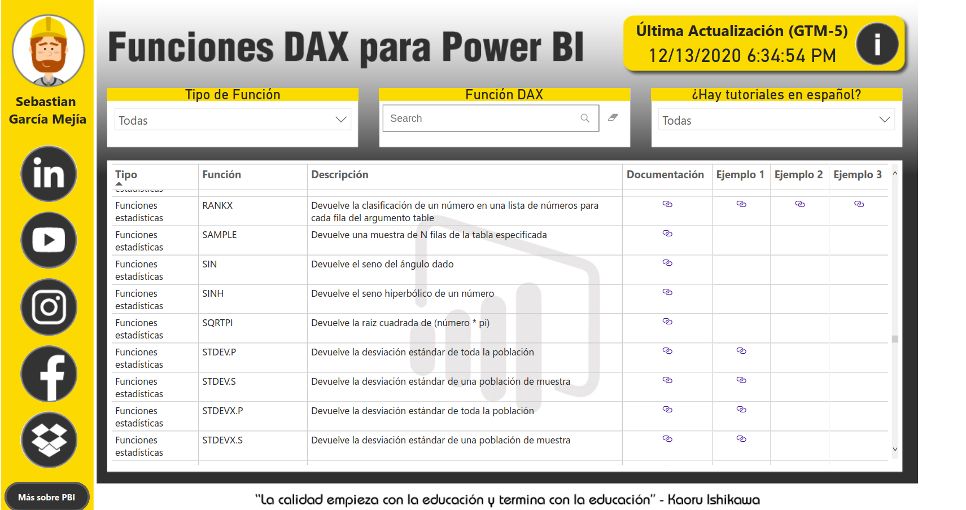
Carga de datos en Power BI
Para no olvidar (3): Visitar : https://rebrand.ly/aa380
19

Slide 20
Carga de datos en Power BI
Puntos Esenciales
✓ Power BI permite cargar gran cantidad de datos desde diferentes fuentes.
✓ Google BigQuery es una fuente pública de Datasets.
✓ Aplicando distintos tipos de gráficos y estadística descriptiva es posible analizar los datos cargados.
20

Slide 21

Entonces … en resumen
¿Qué hemos aprendido?
¿Qué dudas quedaron?
¿Qué viene ahora?
21

